Slide 1
常微分方程 Ordinary Differential Equations
第五章
§5.2 线性微分方程组的
一般理论

Slide 2
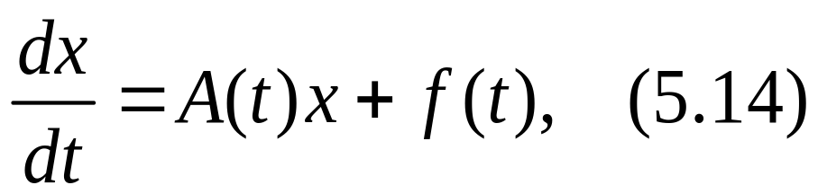
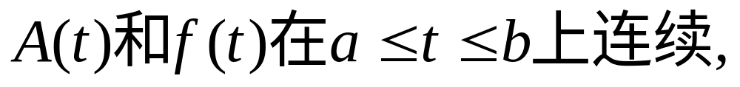
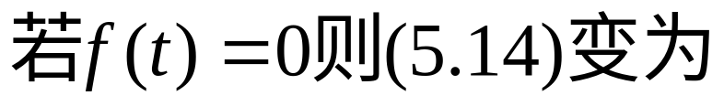
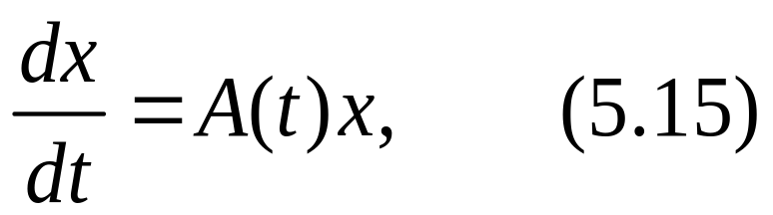
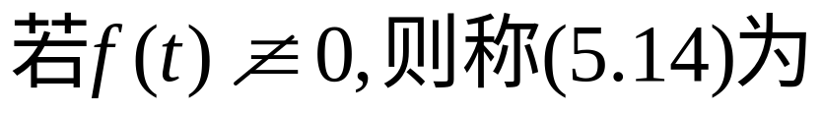
一阶线性微分方程组:
称(5.15)为一阶齐线性微分方程组.
非齐线性微分方程组.

Slide 3
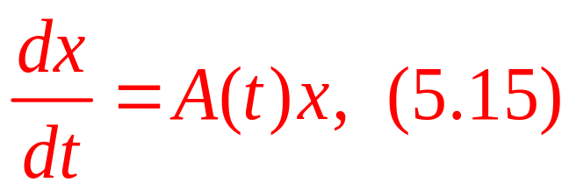
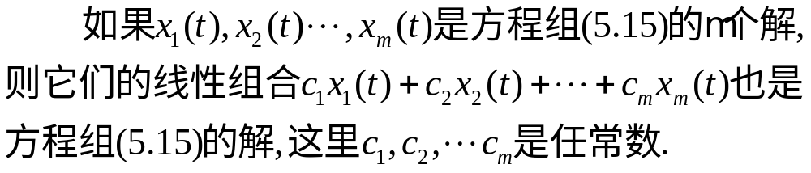
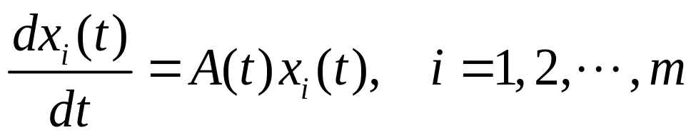
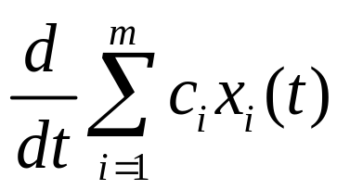
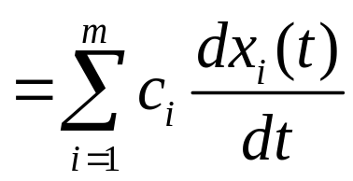
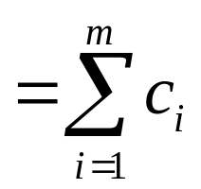
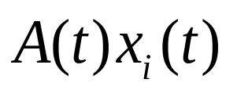
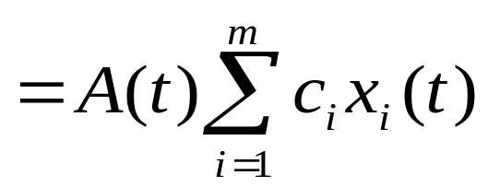
一、齐次线性微分方程组
1 叠加原理
定理2
证明:
则有
所以

Slide 4
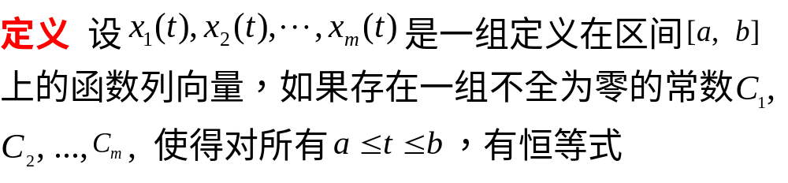
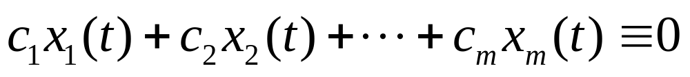
2 函数向量组线性相关与无关

Slide 5
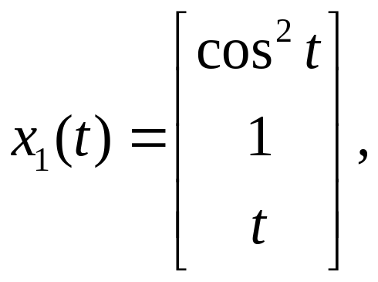
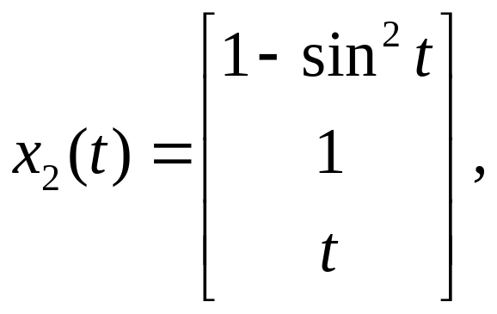
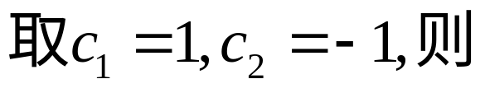
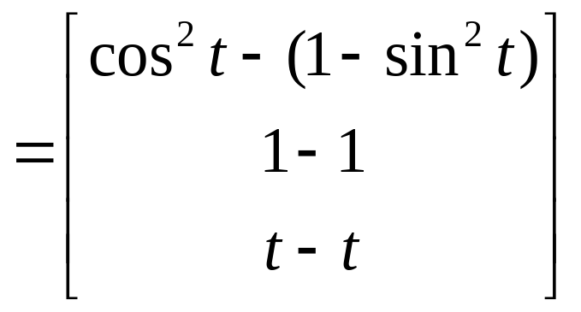
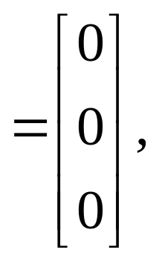
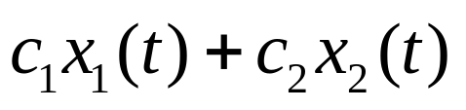

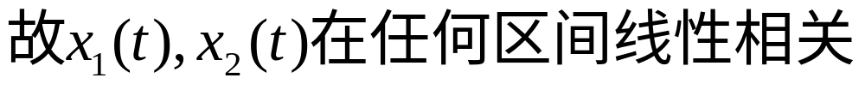
例1
证明:函数向量组
在任何区间都是线性相关的.
证明:

Slide 6
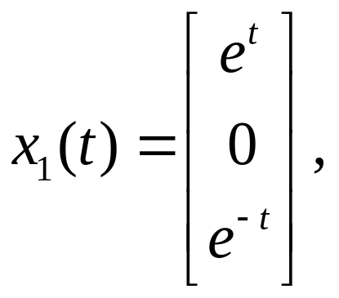
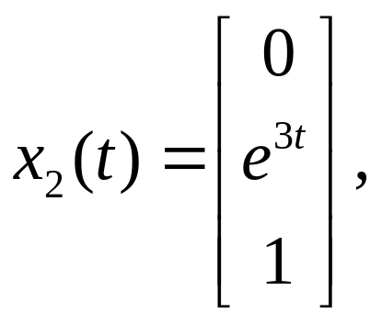
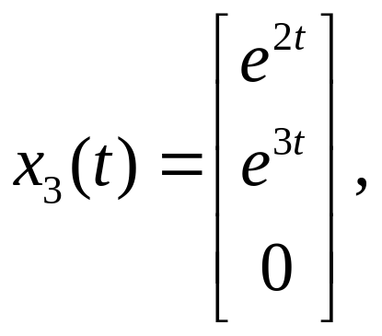
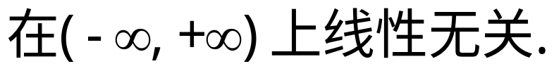
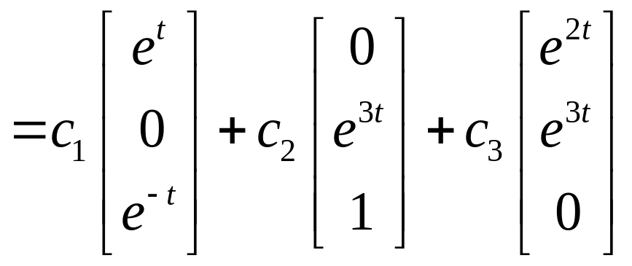
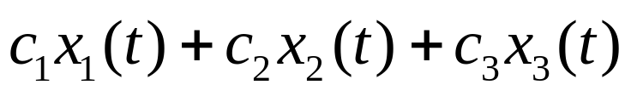

例2
证明:函数向量组
证明:
要使

Slide 7
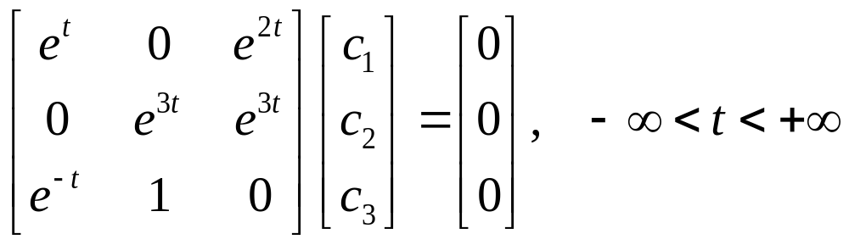
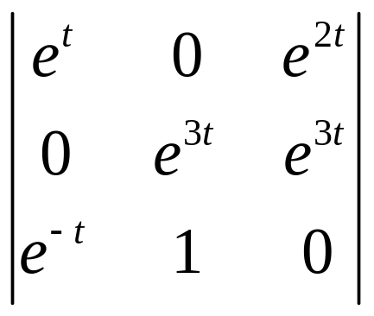
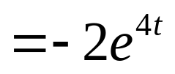
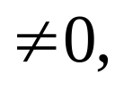
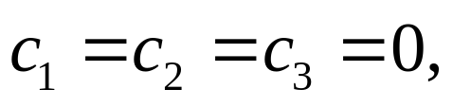
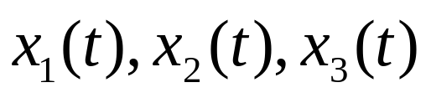
则需
因为
所以
故
线性无关.

Slide 8
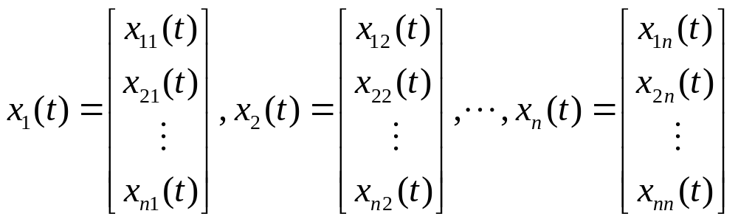
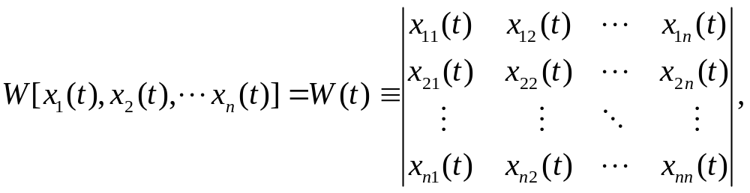
3 函数向量组线性相关与无关的判别准则
(1) Wronsky行列式
由这n个向量函数所构成的行列式
称为这n个向量函数所构成的Wronsky行列式

Slide 9
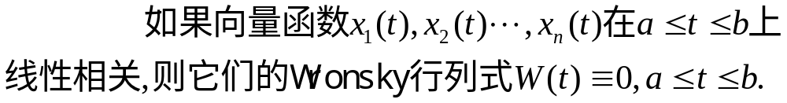
(2)定理3
证明:

Slide 10
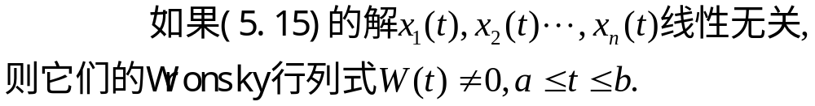
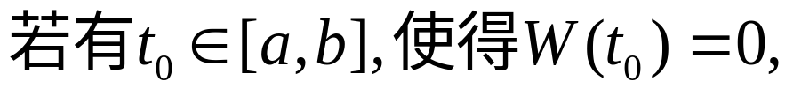
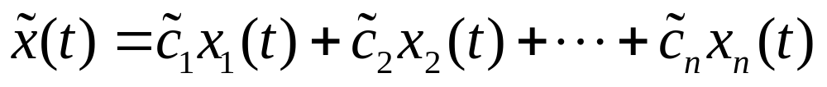
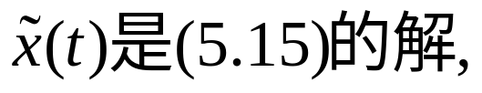
(3)定理4
证明:
“反证法”
则
现在考虑函数向量
由叠加原理知,

Slide 11
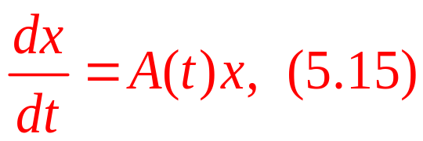
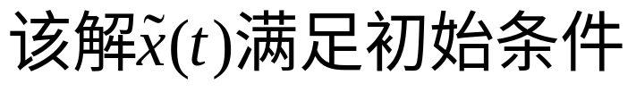
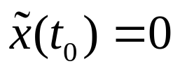



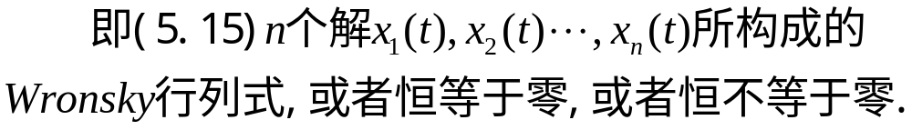
由(5.17)知,
因此,由解的存在唯一性定理知,
即有
矛盾
注1:
注2:

Slide 12
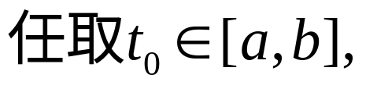
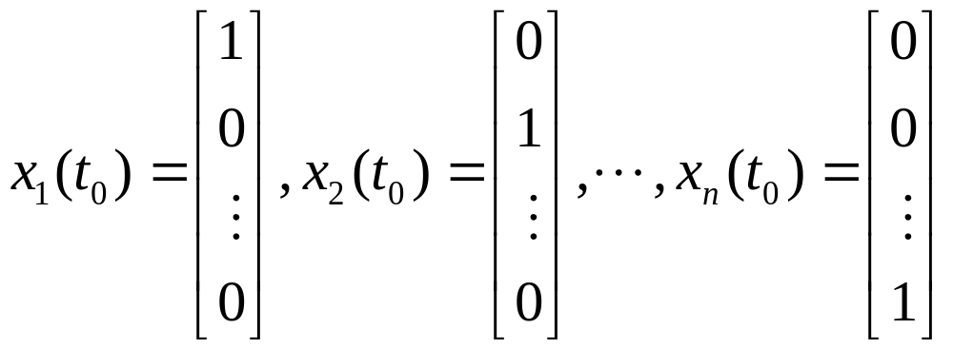
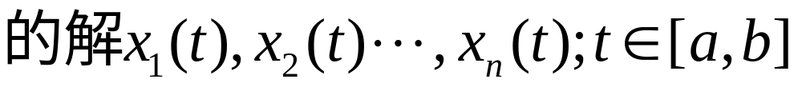
(4)定理5
(5.15)一定存在n个线性无关的解.
证明:
由解的存在唯一性定理知,
(5.15)一定存在满足初始条件
且

Slide 13
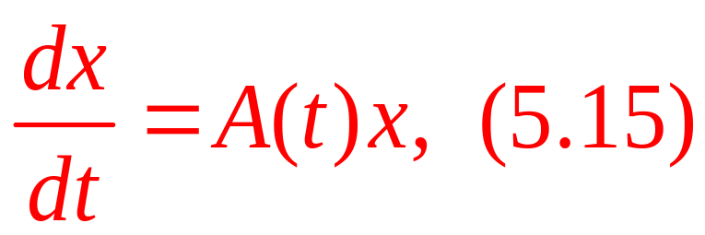
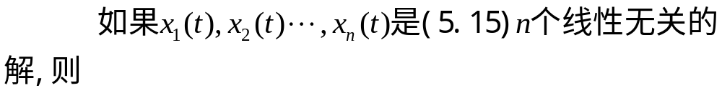

4 通解结构及基本解组
定理6

Slide 14
推论1
(5.15)的线性无关解的最大个数等于n.
基本解组:
为(5.15)的一个基本解组.
注1:
(5.15)的基本解组不唯一.
注2:
(5.15)所有解的集合构成一个n维线性空间.
注3:
由n阶线性微分方程的初值问题(5.6)与线性微分方组的初值问题(5.7)的等价性,本节所有定理都可平行推到n阶线性微分方程.

Slide 15




首先有:
线性相关.
证明:

Slide 16




即有
即向量组(*)是线性相关的.

Slide 17


反之,
如果向量组(*)是线性相关,
有
从而,从4.1.2中Wronsky行列式的概念可看出,本节定理3,4,5 第四章定理3,4,5.
从本节定理6立即得到

Slide 18





推论2

Slide 19


5 解矩阵, 基解矩阵及性质
(1)定义
则称这个矩阵为(5.15)的解矩阵.
则称该解矩阵为(5.15)的基解矩阵.
基解矩阵----
以基本解组为列构成的矩阵.

Slide 20










由定理5,6得
由定理3,4得
注:

Slide 21










例3
验证
是方程组
的基解矩阵.
解:
由于
又由于

Slide 22










证明:

Slide 23













证明:

Slide 24






即有
例4
验证
是方程组
基解矩阵,并求其通解.
解:

Slide 25
















又由于
其通解为

Slide 26




二、非齐次线性微分方程组
1 非齐线性微分方程组解的性质
性质1
性质2

Slide 27







性质3
2 通解结构定理
定理7
这里C是确定的常数列向量.
证明:
由性质2知,
即
这里C是确定的常数列向量.

Slide 28





3 常数变易公式
(1) 一阶线性微分方程组的常数变易公式
则(5.15)的通解为
其中C是任意的常数列向量,
下面寻求(5.14)形如
的解,
把(5.24)代入(5.14),得

Slide 29






从而
因此,(5.24)变为
反之,可验证(5.26)是方程组(5.14)满足初始条件
的特解.

Slide 30





定理8
(1) 向量函数
是(5.14)的解,且满足初始条件
(2) 方程组(5.14)的通解为
注1:
注2:
公式(5.26)或(5.27)称为(5.14)的常数变易公式.

Slide 31






例6
试求初值问题
的解.
解:
由例3知
是对应齐次方程的基解矩阵,

Slide 32








故方程满足初始条件
的解是

Slide 33



(2) n阶线性微分方程的常数变易公式
则(5.7)对应齐次方程的基本解组为
从而其基解矩阵为

Slide 34





Slide 35


推论3
的基本解组,那么非齐线性方程
的满足初始条件
解为
公式(5.29)称为(5.28)的常数变易公式.
方程(5.28)的通解可表为

Slide 36


公式(5.29)称为(5.28)的常数变易公式.
方程(5.28)的通解可表为

Slide 37









但是

Slide 38




而通解是

Slide 39












例7
试求方程
的一个解.
解:
易知对应齐线性方程的基本解组为
由(5.31)求方程的一个解,这时
故
所以
也是原方程的一个解.

